Slide 1
111年花蓮縣北昌國小 防災教育研習暨 複合式防災演練前會議
時間：111年5月11日
地點：北昌國小會議室

Slide 2
地震防災知識-「災前準備」
俗話說的好：「有備無患」，平時做好防災準備，才能從容應付突如其來的意外。 https://www.youtube.com/watch?v=EkhbE0WkKpU 2:27

Slide 3
地震防災知識-「災時避難」
地震來時保命原則：
「從頭開始」https://www.youtube.com/watch?v=bWeoWObUAvA 0:30
地震防災演練宣導影片
https://www.youtube.com/watch?v=SnxJLEcJzqY 看到 3:20就好

Slide 4
地震防災知識-「災後報平安」
1991報平安
https://www.youtube.com/watch?v=vQSHgTjPbaM 4:02

Slide 5
地震防災知識科普-「住的安全」
安全是回家為一的路，
那住家安全呢?
https://www.youtube.com/watch?v=7-VRFcfPs-o 6:40

Slide 6
地震防災知識科普-「治水防洪」
那些年，我們丟到水裡的錢
https://www.youtube.com/watch?v=z-g4n3WL9C0 3:49

Slide 7
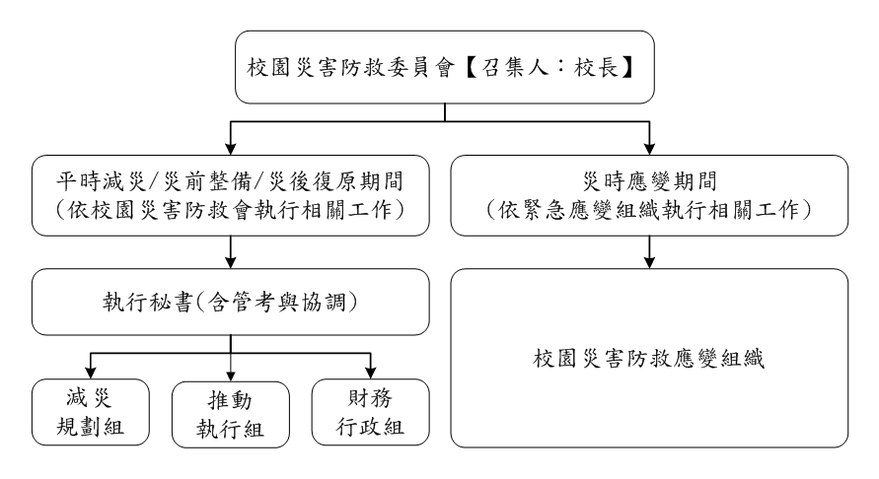
防災組織-防救委員會組織架構

Slide 8
花蓮縣北昌國小「防災應變小組」任務職掌表
分組 | 組 長 | 副組長 | 工作要項 | 組員 | 備註/器材、人員
指揮官 | 陳俊雄 |  | 一、宣布「防災應變小組」啟動。 二、召開「防災應變小組」會議。 三、視災情狀況做出應變決策。 |  | *紅色背心1件 *工程防護帽1頂 *發放無線電通訊器1號
副指揮官 | 黃仲偉 |  | 一、統一對外發言。 二、指揮、督導、聯繫各組正常運作。 三、廣播，請各班進行疏散。 |  | *紅色背心1件 *工程防護帽1頂 *發放無線電通訊器2號
避難引導組 40人 | 吳元芬 | 劉紫萍 | 請導師協助學生緊急疏散及引導致防災應變集合地點避難（安靜、迅速、有秩序）。 避難組長及副組長負責操場疏散地之秩序維護。 請各班導師統計學生人數後，回報避難組組長、副組長及副指揮官。 於疏散避難地點提供協助與諮詢。 確認家庭防災卡。 各班學生帶回教室進行防災素養檢測。 | 各班導師 上課教師 科任教師 資源班教師 幼兒園教師 | 馮素真 北2門門口管制 吳心睿 東2門門口管制 賴珮瑄 *藍色背心4件+4件 *工程防護帽4頂 *發放無線電通訊器3號 、4號 *擴音器*2

Slide 9
花蓮縣北昌國小「防災應變小組」任務職掌表
分組 | 組 長 | 副組長 | 工作要項 | 組員 | 備註/器材、人員
通報聯絡組 5人 | 劉俊億 | 陳正豐 | 聯絡北昌派出所、地方救災及醫療等單位請求支援。 通報教育處及教育部校安中心。 聯絡社區巡守隊協助交通管制 | 資訊組長 科任教師 | 邱莉雯 張鈺豔 孫志偉 *綠色背心3件+1件 *工程防護帽5頂 *發放無線電通訊器5號
巡視搶救組 6人 | 張文進 | 黃能才 | 受災教職員工生之搶救及搜救。 清除障礙物，協助逃生。 巡視校園，回報校園受災情形。 | 工友 科任教師 | 黃境賢 邱月雀 李秀蘭 林玫瑩 *黃色背心7件 *工程防護帽5頂 *發放無線電通訊器 6、7號 *工作手套10雙。 *破壞工具:十字鎬、圓鍬

Slide 10
花蓮縣北昌國小「防災應變小組」任務職掌表
分組 | 組 長 | 副組長 | 工作要項 | 組員 | 備註/器材、人員
安全防護組 6人 | 張家安 | 劉明幸 | 操作各項防災設施及滅火器。 協助設置警戒標誌。 維護學校及避難所之安全。 | 會計主任 幹事 專輔教師 科任教師 | 蘇凰君 陳佳琳 林育嫺 林秋蓉 *紫色背心5件 *工程防護帽5頂 *發放無線電通訊器 8、9號
緊急救護組 8人 | 吳昭靜 | 張琬琪 | 一、成立急救中心，負責傷者簡易救護工作。 二、成立救護組，負責運送傷者就醫，即時回報狀況。 三、駐院人員調派，定時回報傷者就醫狀況，並協助傷者出院等事宜。 四、對於到校家長、關心電話，妥適說明傷者就醫情形，處理狀況。 五、主動聯繫住院學生家長，告知學童送醫情形。 六、設置就醫狀況一覽表，讓師生、家長了解學童就醫情形。 七、後續心理健康輔導。 | 教學組長 科任教師 資源班教師 | 陳鳳姿 伍玉秋 曹琇惠 黃彥菁 楊長親 謝至理 *白色背心3件+4件 *工程防護帽8頂 *發放無線電通訊器10號 *急救用品推車1輛 *擔架1支
攝影錄影 支援 1人 | 涂欽鴻 | 游紹謙 | 拍攝學生避難疏散影片及照片。

Slide 11
複合式防災演練內容說明
（一）複合式防災演練前會議：
111年5月11日（三）14:00~15：00。
（二）三~六年級填寫防災素養測驗卷：
110年5月12日（四）8：10~8：20。(答案已公告)
（三）地震避難逃生救護複合式防災演練 （約20分鐘）：
110年5月18日（三）10：15~10：35。
（四）複合式防災演練檢討會議會議：
110年5月24日（二）8：10~8：20。

Slide 12
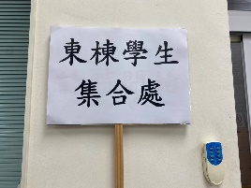
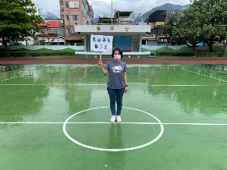
複合式防災演練流程說明
階段 | 時間 | 演練項目 | 參與人員 | 處置方式 | 具體目標 | 器材
一 | 10:15- 10:16 地震災害發生 (1分鐘) | 事故發生察覺與就地避難 | 全校師生 | 1.關閉電源開關 2.就地掩蔽直到地震停止 3.在戶外活動的教職員生以遠離建築物為原則就地避難。 | 能完成以上三步驟 | 情境音效 (地震發生時為三聲長哨聲)
二 | 10:16- 10:21 地震災情發生，逃生與避難引導 (5分鐘) | 進行逃生疏散和避難的演練 | 避難引導組 全體學生 各班導師 | 1.按疏散避難路線圖，以書本（書包）保護頭部向集合地點疏散。 2. 在操場活動的學生直接到各班升旗位置集合等待導師。東棟班級在操場活動學生請照操場中央舉有「東棟學生集合處」 3.集合後清點人數，檢視有無人員傷亡。 | 安靜、迅速、有秩序，確實掌握人數 | 情境音效 （疏散時為連續三聲短哨音三次） 大聲公2個、各班疏散避難狀況調查表、全校疏散避難狀況調查表、筆、舉牌

Slide 13
複合式防災演練流程說明
三 + 四 | 10:21-25 學生安置與家庭防災卡運用 + 北昌「防災應變小組」開始運作 (4分鐘) | 學生的安置與家庭防災卡之運用 + 「防災應變小組」開始運作 | 副指揮官 安全防護組緊急救護組各班導師 防災應變 小組成員 | 請導師確認學生是否攜帶防災卡。 + 各組長點名，攜帶各組器材，並分配組員到特定位置就位。 | 能確實掌握學生人數及動態、能運用 + 家庭防災卡 能知道並執行所分配的任務 | 家庭防災卡 + 對講機8個、工作背心、安全帽
五 | 10:25-28 災情掌握與通報 (3分鐘) | 瞭解災情與向上通報 | 指揮官 副指揮官 通報組 | 通報組使用通訊器材回報災情及處置狀況。 | 能即時通報各項災情及處置狀況 | 無線電對講機 手機
六 | 10:28-35 北昌「防災應變小組」就回報災況進行演練 (7分鐘) | 搜救傷員及失蹤教職員生 | 巡視搶救組緊急救護組 安全防護組 防災應變 小組成員 | 1.巡視搶救組逐樓確認是否有傷員受困。 2.緊急救護組協助處置傷員並送醫。 3.安全防護組拉危險地點封鎖線。 | 1.能協助傷員脫困。 2.指揮單位能瞭解災情與向上回報 | 無線電對講機 手機

Slide 14
花蓮縣北昌國小111年度複合式防災演練
避難疏散矩陣式腳本
時間 | 狀況內容 | 應變作為
10:15 至 10:16 | 下課時間 地震災害發生 | *請導師平日訓練各班至少5名防災小尖兵，協助疏散集合整隊點名工作。
10:16至 10:21 | 地震災情發生，逃生與避難引導 | *南棟一樓(101-104)班級下課時間避難位 置改在操場 *下課時間在室外活動之學生(東棟除外)避難疏散地點皆為各班操場升旗位置。東棟學生避難疏散地點則在東側停車場。
10:21至 10:25 | 學生安置與家庭防災卡運用 + 北昌「防災應變小組」開始運作 | *家庭防災卡在各班防災袋，萬一發生地震時沒帶出防災袋，我們的防災箱裡都有全校學生通訊錄，請老師們不用擔心。 *這次演練因為是下課會有班級(501-504)導師和學生分隔兩個地點，還請導師演練前訓練學生災時反應喔！

Slide 15
花蓮縣北昌國小111年度複合式防災演練
避難疏散矩陣式腳本
時間 | 狀況內容 | 應變作為
10:25至 10:32 | 災害發生- 導師回報六仁學生受困南棟1樓廁所
10:32至 10:35 | 災情掌握與通報

